Slide 1
Apollo 14 maandumiskoha fotogrammmeetriline analüüs
Siim Erik Pugal

Slide 2
Fotogrammmeetrilisest analüüsist
Piltide abil objektide ruumiliste andmete kogumine
45st erinevast pildist koosnev 3D stseeni mudel
Programmid andmete töötlemiseks
ImageModeler
HORIZONS
Python

Slide 3
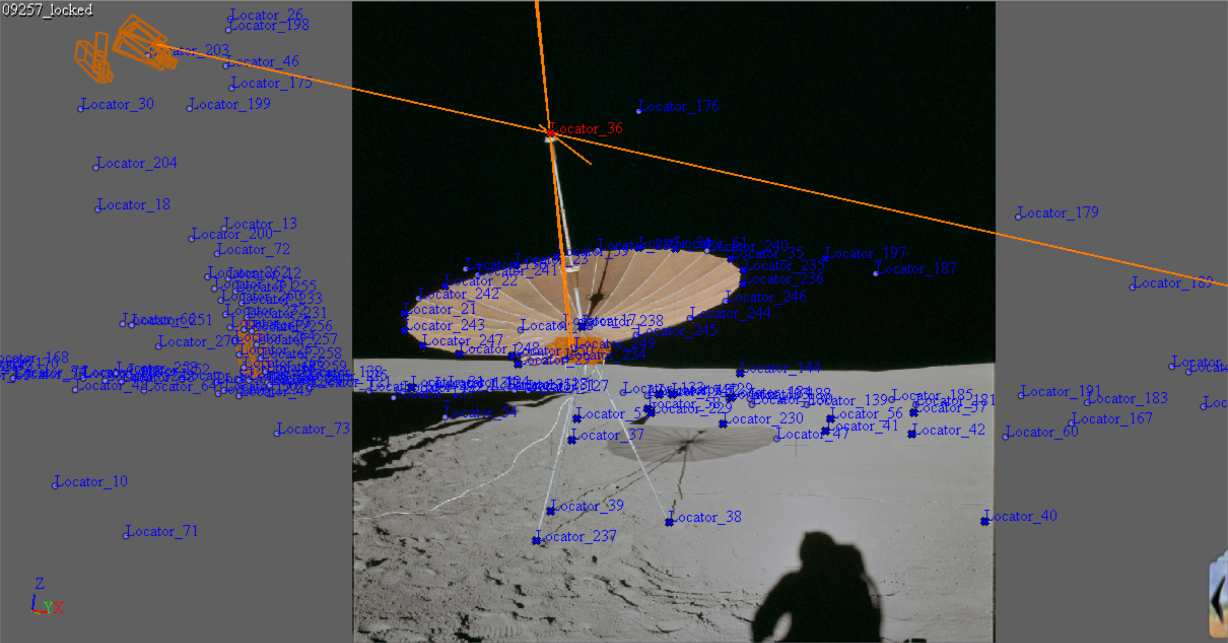
Imagemodeler

Slide 4
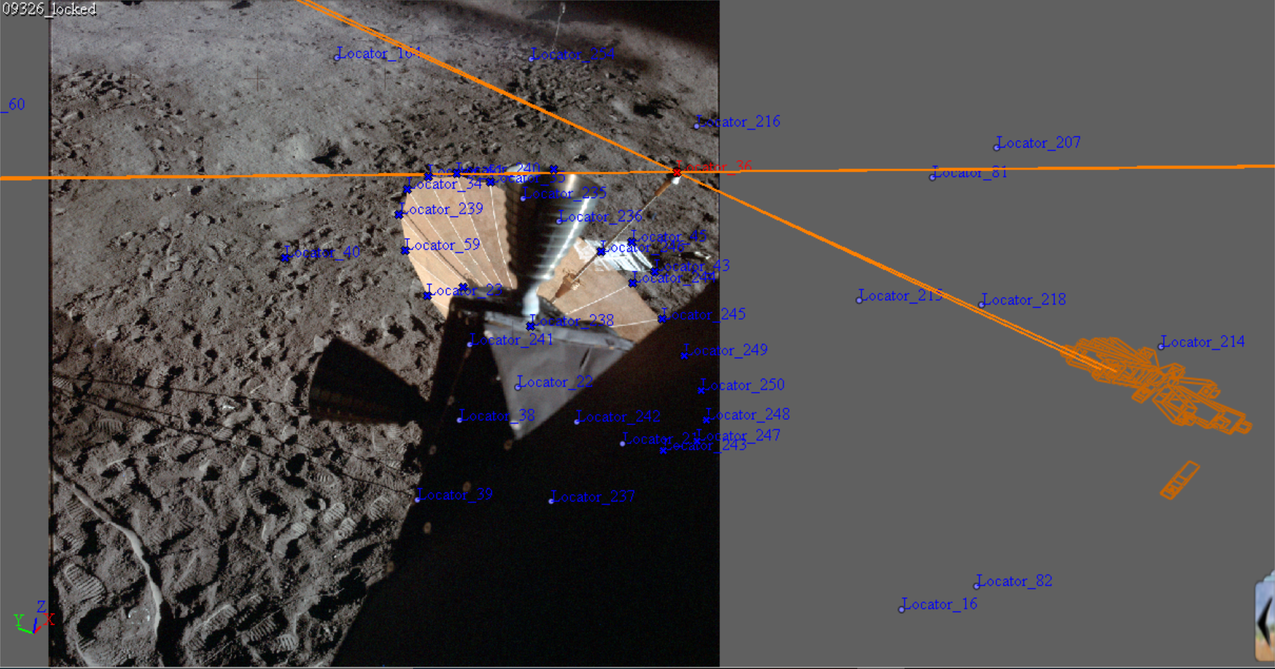
imagemodeler

Slide 5
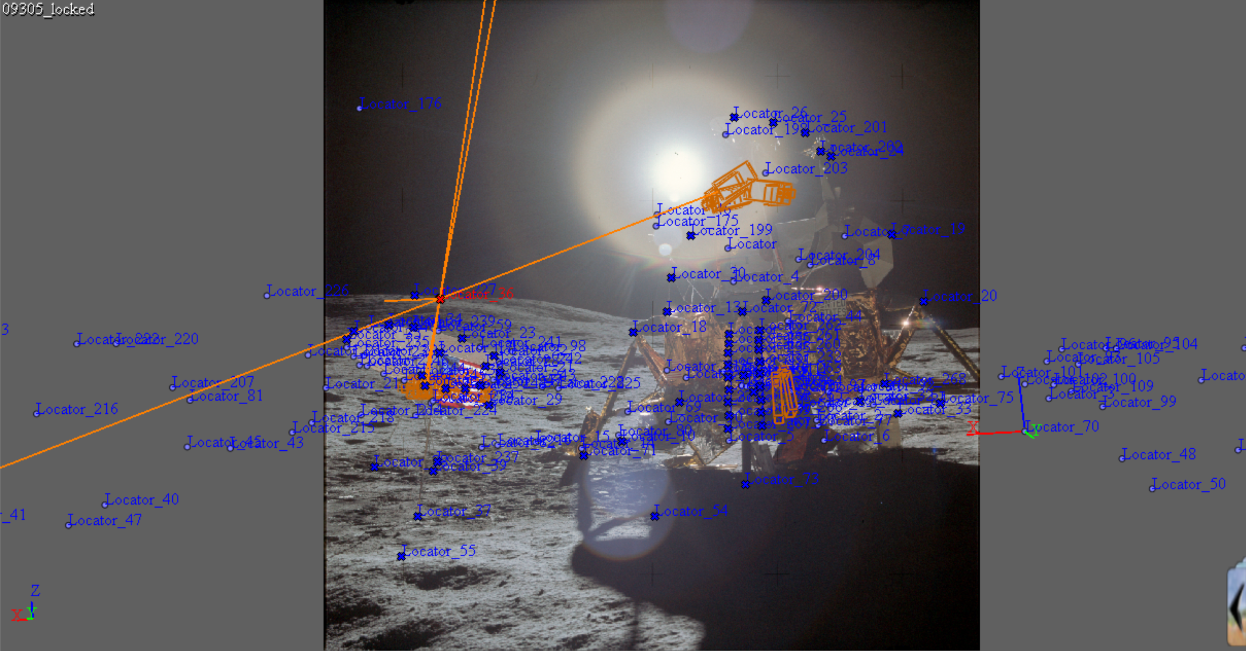
Imagemodeler

Slide 6
Täpsust mõjutavad faktorid
Nurgeliste kujude puudumine
Keerulised valgustustingimused
Resolutsiooni piirangud
Kaamerate fokaalkauguste ligikaudsed väärtused
Fotoaparaadis oleva filmi ligikaudne suurus

Slide 7
Koordinaatsüsteemi loomine
Põhineb kolme taevakeha asukohtade kindlaks määramise meetodil
Maa ja Veenus määratud pildistavate kaamerate abil
Päikese asukoht määratud vilude analüüsi põhjal
Taevakehade ühikvektorid ImageModeleri ⇒ HORIZONS efemeriidide andmed
Koordinaattelgede pööramine X-, Y- ja Z- telgede suhtes

Slide 8
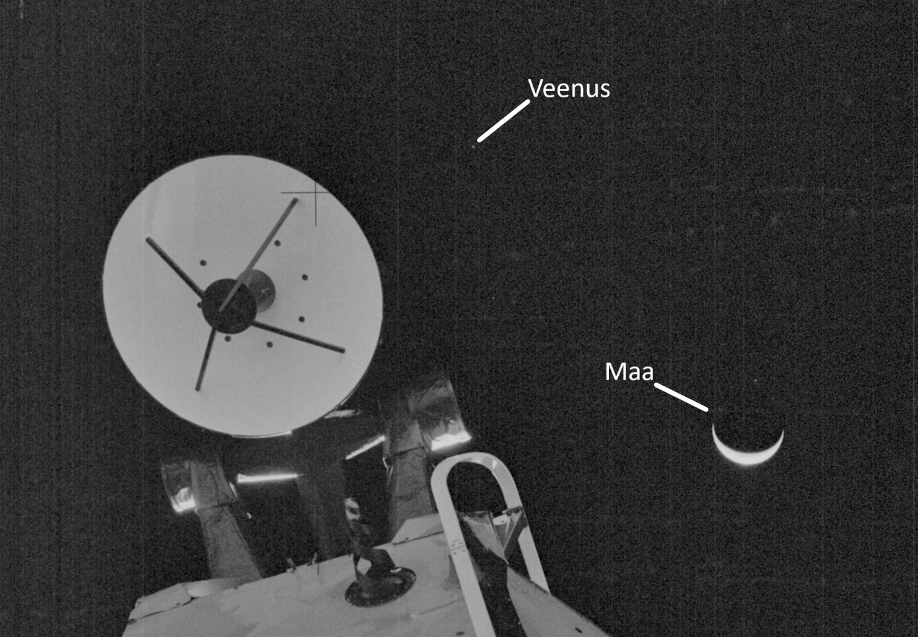
Maa ja Veenus

Slide 9
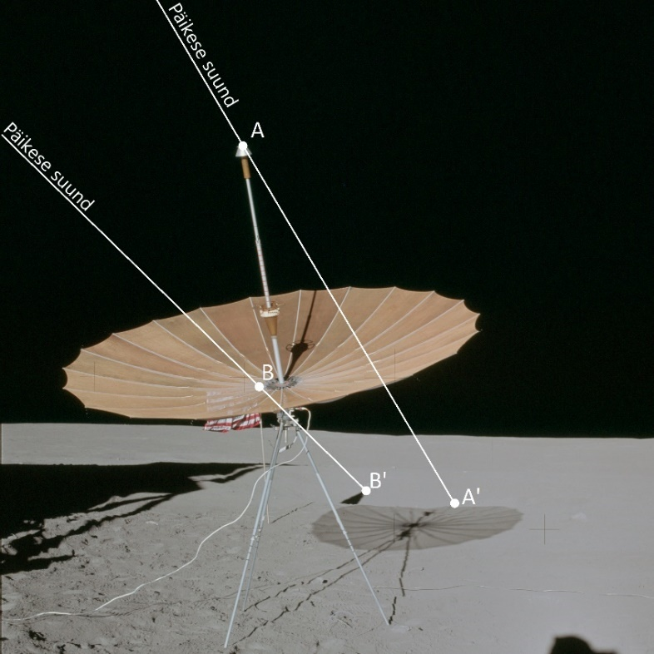
Päike

Slide 10
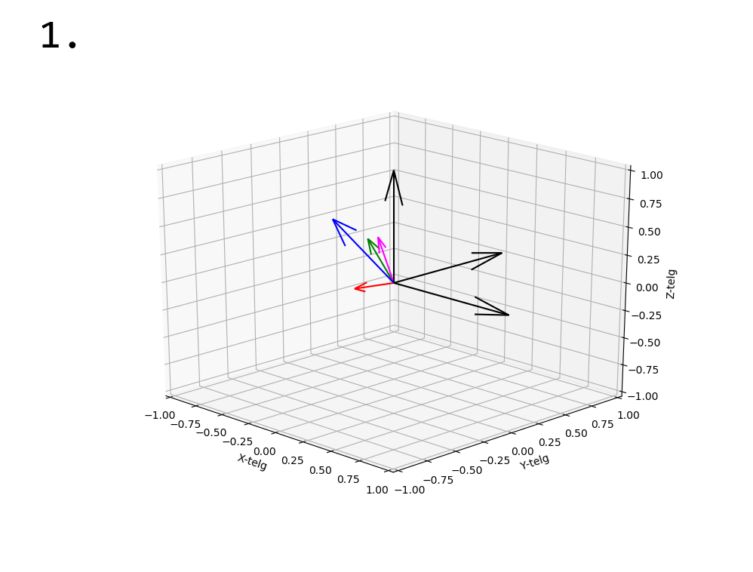
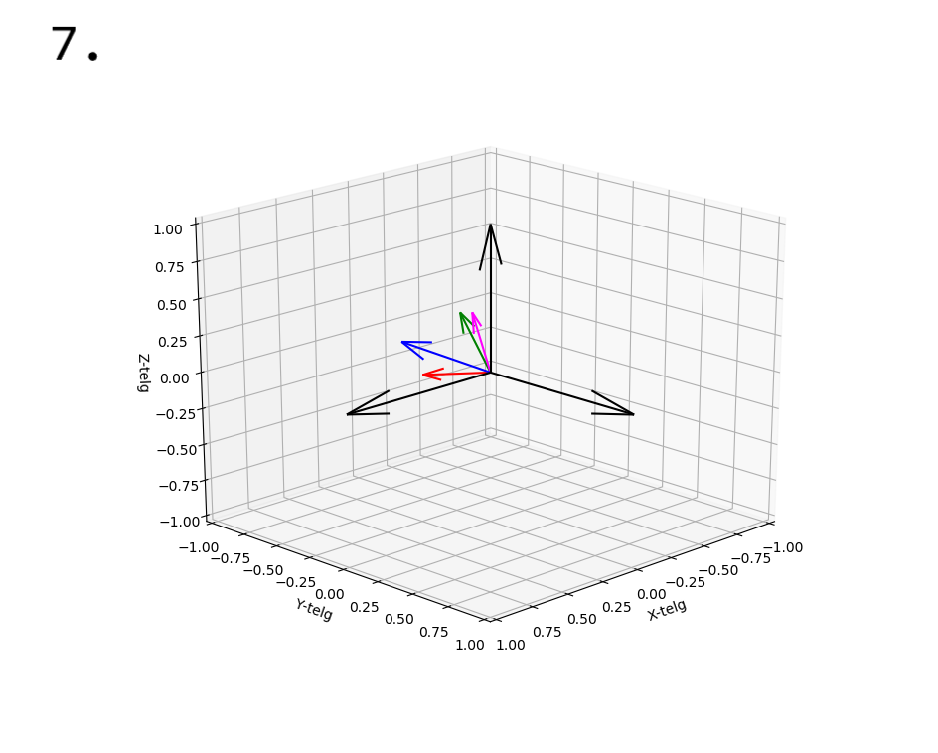
Taevakehade esialgsed ja lõplikud suunavektorid

Slide 11
Andmete analüüs
Kaamerate vaatlussuundade transformeerimine
Asukoha koordinaatide nihutamine
Skaala määratlemine jalasõlmede diagonaali kauguse põhjal
Objektide mõõtmete hindamine reaalsete seadmete omadega
Muud mudeli täpsust puudutavad faktorid

Slide 12
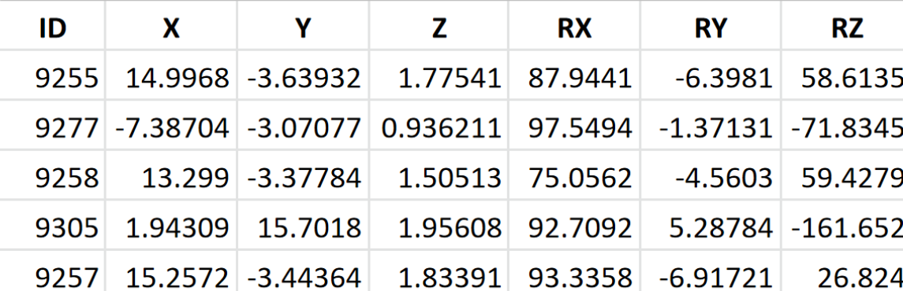
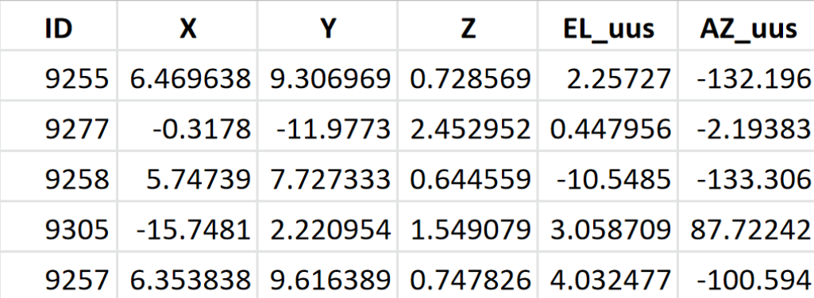
Kaamerate vaatlussuunad enne ja pärast

Slide 13
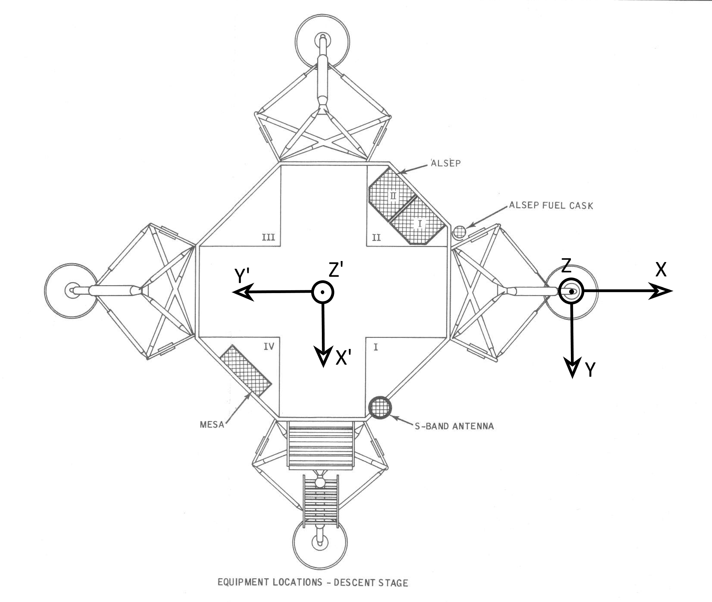
Koordinaatide keskkoha liigutamine

Slide 14
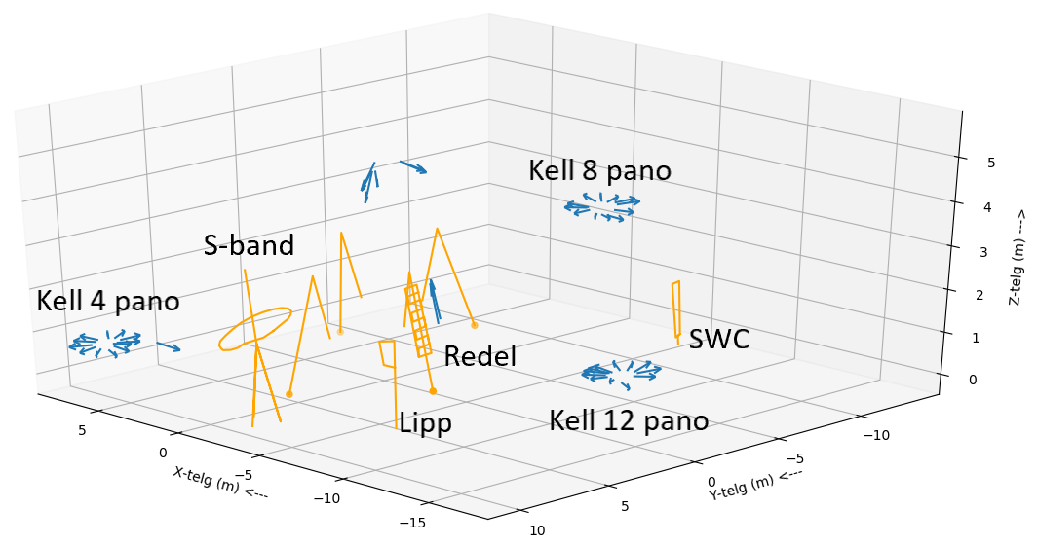
Lõplik stseeni mudel

Slide 15
Mudeli täpsuse hindamine
Koordinaatsüsteemi skaala määratud kuumooduli jalasõlmede vahelise kauguse põhjal
5,954 m
Objektid, mille mõõtmeid antud mudelis võrreldakse:
Lipp
Redel
S-band antenn
SWC puri
Kaamera orientatsioonide veahinnang
Kuumooduli kaldenurk
Antenni suund Maale

Slide 16
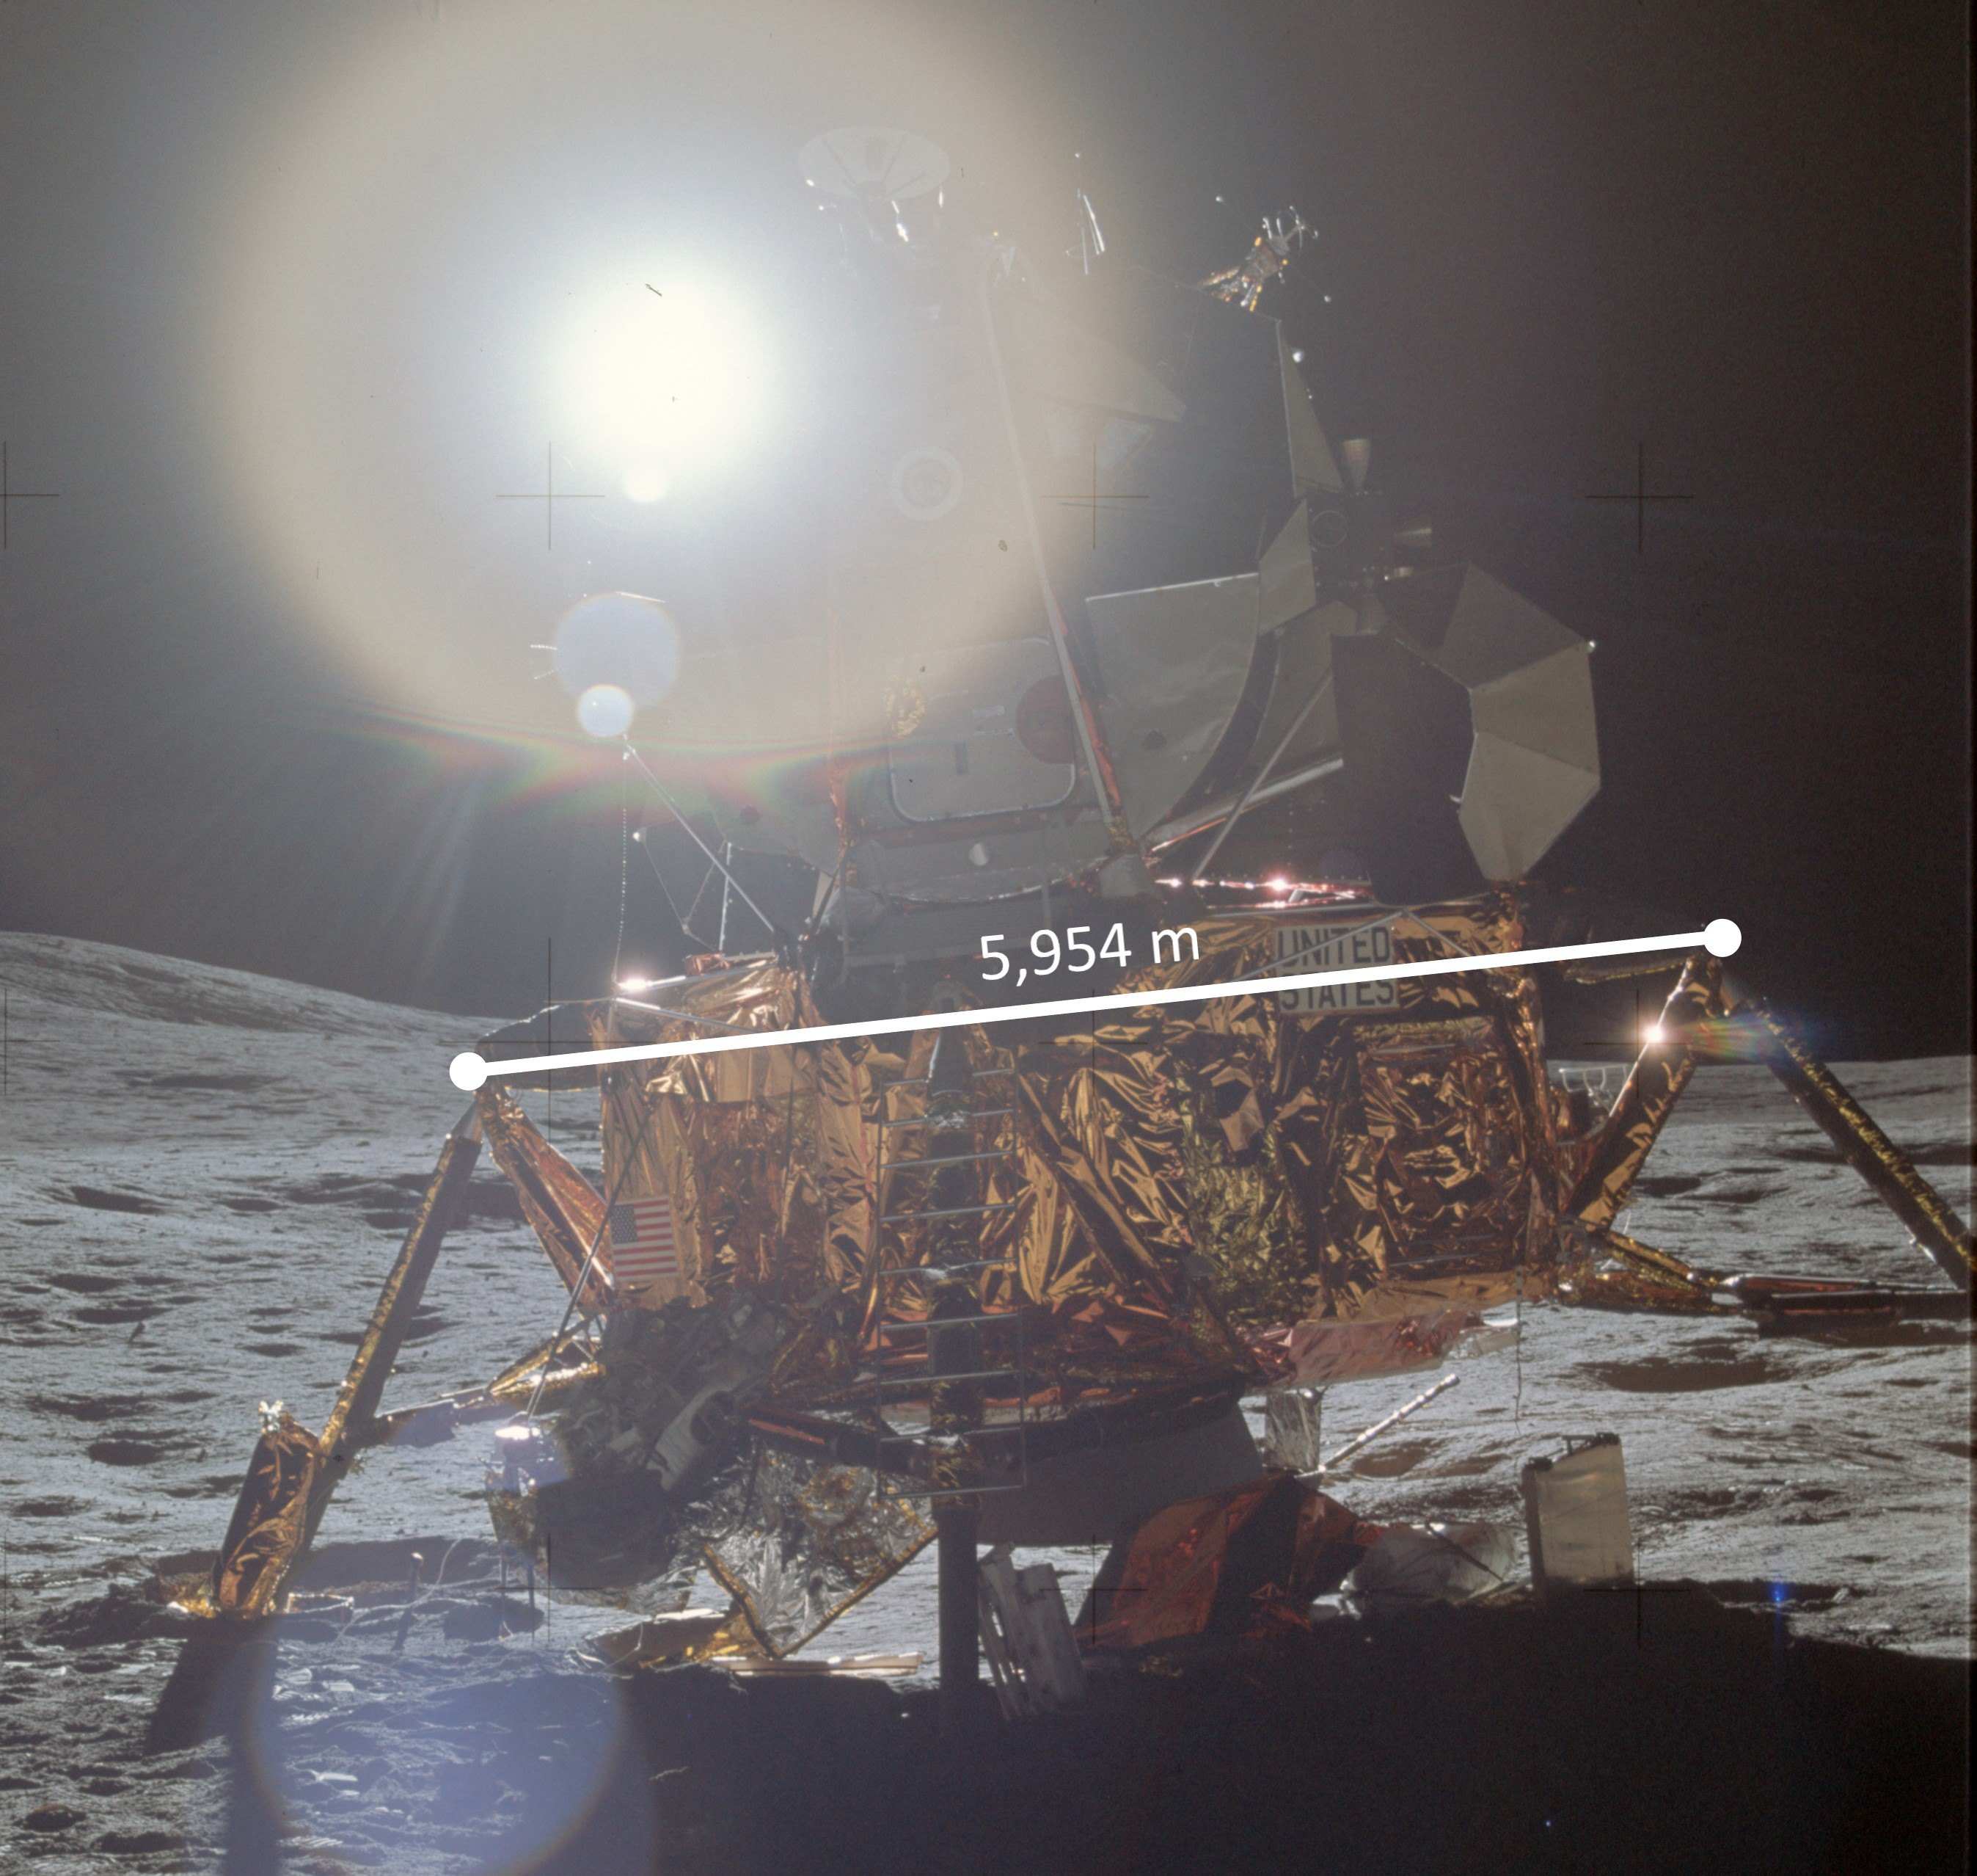
Koordinaatsüsteemi skaala etalon

Slide 17
Võrreldavate objektide koondtabel
 | Dokumentide alusel (cm) | Uurimistöö alusel (cm) | Standardhälve (cm)
Redeli astmete laius | 51 | 51,8 | 0,5
Redeli astmetevaheline kaugus | 23 | 22,0 | 0,9
S-band antenni diski läbimõõt | 308 | 312,6 | 4,0
S-band antenni diski kõrgus kuupinnast | 150 - 200 | 184,7 | -
SWC pikkus | 30 | 33,9 | 1,6
SWC laius | 140 | 126,7 | 0,5
Lipp | 208 | 202,4 | -

Slide 18

Kaamerate orientatsioonide täpsust võrreldi nii Veenuse kui ka Päikese näivate kauguste põhjal
Mõlemal korral oli eksimusnurk kümnendik kraadi ehk 0,1°
Kuumooduli kaldenurk kattus täpselt navigatsiooniarvuti väärtusega ehk 7,1°
Antenn, mis suunati Maale jäi vahemikku $0°<α<1,9°$, kus α = 0,9°

